Slide 1
CSS 1

Slide 2
오늘 배울 내용
CSS 기본 속성
CSS 박스 모델

Slide 3
CSS란?
CSS는 Cascading Style Sheets의 약자
HTML 요소들이 각종 미디어에서 어떻게 보이는가를 정의하는 데 사용되는 스타일 시트 언어
HTML4 부터는 이러한 모든 서식 설정을 HTML 문서로부터 따로 분리하는 것이 가능
대부분의 웹 브라우저들은 모두 CSS를 지원

Slide 4
CSS를 사용하는 이유
HTML만으로 웹 페이지를 제작할 경우 HTML 요소의 세부 스타일을 일일이 따로 지정해주어야 하는 번거로움
매우 많은 시간이 걸리며, 완성한 후에도 스타일의 변경 및 유지 보수가 매우 힘듦
CSS는 웹 페이지의 스타일을 별도의 파일로 저장할 수 있게 해주므로 사이트의 전체 스타일을 손쉽게 제어
웹 사이트의 스타일을 일관성 있게 유지할 수 있게 해주며, 그에 따른 유지 보수 또한 쉬워짐
확장자 : .css

Slide 5
CSS 버전
1996년 : 최초의 CSS1이 W3C 표준 권고안으로 제정
1998년 : CSS2가 발표
2005년부터 현재 : CSS3
CSS는 현재 모듈(module)별로 개발, 브라우저 공급자가 지원할 모듈을 자유롭게 선택

Slide 6
CSS 문법
Notes:
선택자(selector)와 선언부(declaratives)

Slide 7
CSS 선택자
HTML 요소 선택자 : h1, h2
아이디(id) 선택자 : #heading
클래스(class) 선택자 : .m_box
그룹(group) 선택자 .m_box .m_name

Slide 8
CSS 주석(comments)
/* 주석내용 */

Slide 9
CSS 적용
인라인 스타일(Inline style) <h2 style="color:green; text-decoration:underline">
내부 스타일 시트(Internal style sheet) body { background-color: lightyellow; }
외부 스타일 시트(External style sheet) <link rel="stylesheet" href="/examples/media/expand_style.css"> .css 확장자 <head>태그에 <link>태그를 사용하여 외부 스타일 시트를 포함

Slide 10
CSS 기본 속성

Slide 11
색
색상 이름으로 표현 color: blue;
RGB 색상값으로 표현 color: rgb(0,0,255); / rgba(0,0,255, 255);
16진수 색상값으로 표현 color: #0000FF;

Slide 12
배경
background-color : 배경색
background-image : 이미지
background-repeat : 반복
background-position : 반복되지않는 상대적 위치
background-attachment : 배경이미지 고정
background를 이용하여 background 속성 한 번에 적용가능
Notes:
1. left top
2. left center
3. left bottom
4. right top
5. right center
6. right bottom
7. center top
8. center center
9. center bottom
퍼센트(%)나 픽셀(px)

Slide 13
텍스트
color : 색상
direction : 써지는 방향 (left-to-right(ltr) / right-to-left(rtl))
letter-spacing : 글자 사이의 간격
word-spacing : 단어 사이의 간격
text-indent : 단락의 첫 줄에 들여쓰기
text-align : 수평 방향 정렬
text-decoration : 여러 가지 효과를 설정하거나 제거
text-transform : 영문자에 대한 대소문자를 설정
line-height : 줄 간격
text-shadow :간단한 그림자 효과
Notes:
eft-to-right(ltr)/ right-to-left(rtl)
h2 { text-decoration: overline; }
h3 { text-decoration: line-through; }
h4 { text-decoration: underline; }
a { text-decoration: none; }

Slide 14
글꼴(font)
font-family serif { font-family: "Times New Roman", Times, serif; }
font : family-name 또는 generic-family
family-name은 글꼴 이름. 글꼴 이름에 띄어쓰기가 있으면 작은 따옴표 또는 큰 따옴표로 감싸서 사용
generic-family는 글꼴 유형

Slide 15
글꼴(font)
serif : 삐침 있는 명조 계열의 글꼴
sans-serif : 삐침 없고 굵기가 일정한 고딕 계열의 글꼴
monospace : 글자 폭과 간격이 일정한 글꼴
cursive : 손으로 쓴 것 같은 필기 계열의 글꼴
fantasy : 화려한 글꼴

Slide 16
글꼴(font)
글꼴을 여러 개 설정했을 때, 첫번째 글꼴로 표현할 수 없는 것만 다음 글꼴을 사용
한글이 없는 글꼴을 앞에 두고, 한글 글꼴을 뒤에 두면 한글과 영어가 다른 글꼴로 표현
font-family: Georgia, "Malgun Gothic", serif; font-family: Georgia, “맑은 고딕", serif;

Slide 17
글꼴(font)
font-style : normal , italic , oblique
font-variant : small-caps (작은대문자 글꼴)
font-weight :얼마나 두껍게 표현할지
font-size : 텍스트의 크기

Slide 18
링크
color, font-family, background 속성 등 CSS의 다양한 속성들을 적용
text-decoration : none - 링크가 연결된 텍스트의 밑줄을 제거

Slide 19
링크
link : 링크의 기본 상태이며, 사용자가 아직 한 번도 해당 링크를 통해 연결된 페이지를 방문하지 않은 상태
visited : 사용자가 한 번이라도 해당 링크를 통해 연결된 페이지를 방문한 상태
hover : 사용자의 마우스 커서가 링크 위에 올라가 있는 상태
active : 사용자가 마우스로 링크를 클릭하고 있는 상태
focus : 키보드나 마우스의 이벤트(event) 또는 다른 형태로 해당 요소가 포커스(focus)를 가지고 있는 상태

Slide 20
링크
a:link { color: olive; }
a:visited { color: brown; }
a:hover { color: coral; }
a:active { color: khaki; }

Slide 21
리스트
list-style-type : 마커 스타일 변경 .lowerRoman { list-style-type: lower-roman; }
list-style-image : 자신만의 이미지로 마커 list-style-image: url("/examples/images/img_list_marker.png");
list-style-position : 위치지정 (기본위치-outside) .inside { list-style-position: inside; }

Slide 22
테이블
border : 테두리
border-collapse : 테이블의 row를 한줄로 출력
border-spacing : 테이블 요소간의 여백
text-align: 수평방향 정렬 / vertical-align : 수직 방향 정렬
caption-side : 테이블의 캡션을 설정함
empty-cells : 빈셀의 테이블의 테두리 및 배경색표시
table-layout : 레이아웃 알고리즘

Slide 23
이미지 스프라이트(Image Sprite)
여러 개의 이미지를 하나의 이미지로 합쳐서 관리하는 이미지
사용된 이미지가 많을 경우 웹 브라우저는 서버에 해당 이미지의 수만큼 요청해야만 하므로 웹 페이지의 로딩 시간이 오래 걸림
이미지 스프라이트(image sprite)를 사용하면 이미지를 다운받기 위한 서버 요청을 줄임 > 웹 페이지의 로딩 시간을 단축해주는 효과

Slide 24
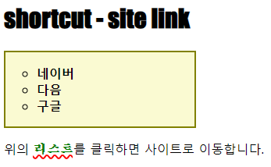
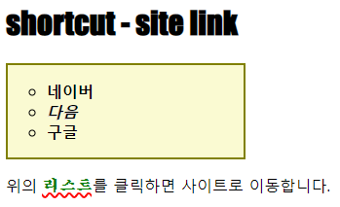
CSS 기본 속성 실습 1
리스트의 텍스트에 마우스를 올리면 텍스트에 그림자 생기고 기울려진다 아래와 같이 작성하세요.
width : 50%
<span>태그를 이용해서 원하는 텍스트에 class를 사용해줄 수 있다

Slide 25
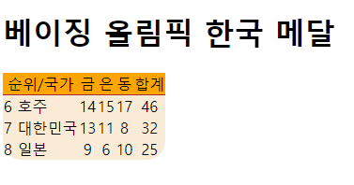
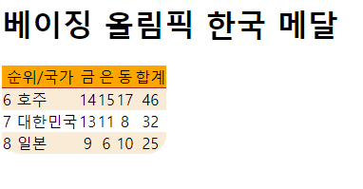
CSS 기본 속성 실습 2
table태그에 스타일을 주고 원하는 tr에는 클래스를 이용해서 따로 색을 입힌다
border-bottom : , border-collapse, border-radius

Slide 26
CSS 박스 모델

Slide 27
크기단위
백분율 단위(%) : 기본 크기를 100% 상대적인 크기
배수 단위(em) : 글꼴(font)의 기본 크기를 1em 상대적인 크기
픽셀 단위(px) :스크린의 픽셀(pixel)을 기준으로 하는 절대적인 크기
1배 = 1em = 100%

Slide 28
크기(Dimension)
height / width : 기본 설정값은 auto
max-width : 최대 너비 - 기본 설정값 : none
min-width :최소 너비 - 기본 설정값 : 0
max-height : 최대 높이 - 기본 설정값 : none
min-height : 최소 높이 - 기본 설정값 : 0

Slide 29
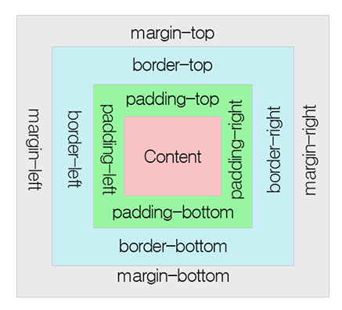
박스모델(box model)
모든 HTML 요소는 박스(box) 모양으로 구성
패딩(padding) 테두리(border) 마진(margin) (content)
Notes:
1. 내용(content) : 텍스트나 이미지가 들어있는 박스의 실질적인 내용 부분입니다.
2. 패딩(padding) : 내용과 테두리 사이의 간격입니다. 패딩은 눈에 보이지 않습니다.
3. 테두리(border) : 내용와 패딩 주변을 감싸는 테두리입니다.
4. 마진(margin) : 테두리와 이웃하는 요소 사이의 간격입니다. 마진은 눈에 보이지 않습니다

Slide 30
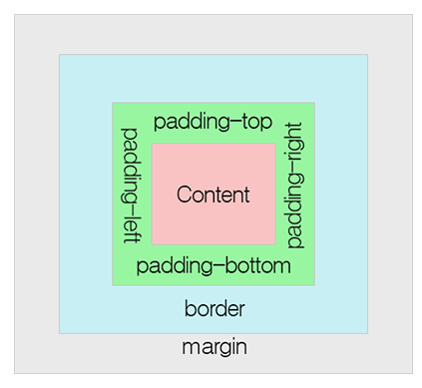
패딩(padding)
내용(content)과 테두리(border) 사이의 간격
background-color 속성으로 설정하는 배경색의 영향을 받음
CSS를 사용하면 패딩 영역의 크기를 방향별로 따로 설정 가능

Slide 31
패딩(padding)
padding-top
padding-right
padding-bottom
padding-left
축약표현 top, right, bottom, left 순으로 설정 { padding: 20px 50px 30px 50px; }

Slide 32
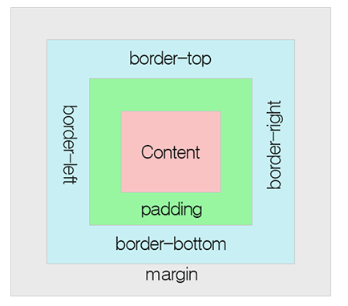
테두리 (border)
내용(content)과 패딩(padding) 영역을 둘러싸는 테두리의 스타일

Slide 33
테두리 (border) border-style
dotted : 테두리를 점선으로 설정함.
dashed : 테두리를 약간 긴 점선으로 설정함.
solid : 테두리를 실선으로 설정함.
double : 테두리를 이중 실선으로 설정함.
groove : 테두리를 3차원인 입체적인 선으로 설정하며, border-color 속성값에 영향을 받음.
ridge : 테두리를 3차원인 능선효과가 있는 선으로 설정하며, border-color 속성값에 영향을 받음.
inset : 테두리를 3차원인 내지로 끼운 선으로 설정하며, border-color 속성값에 영향을 받음.
outset : 테두리를 3차원인 외지로 끼운 선으로 설정하며, border-color 속성값에 영향을 받음.
none : 테두리를 없앰.
hidden : 테두리가 존재하기는 하지만 표현되지는 않음.

Slide 34
테두리 (border)
border-width
border-color 각 선마다 색 설정 : { border-color: red green blue maroon; }
개별 설정 { border-top-style: dotted; }
테두리 축약표현 { border: 3px solid teal; }

Slide 35
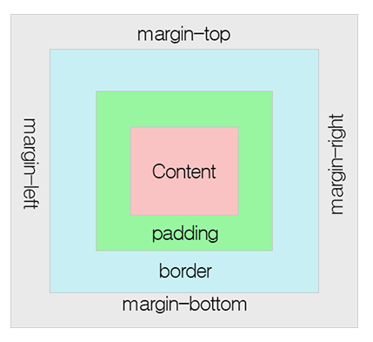
마진(Margin)
테두리(border)와 이웃하는 요소 사이의 간격인 마진 영역의 크기
배경색의 영향을 받지 않음
마진 영역의 크기를 방향별로 따로 설정 가능

Slide 36
마진(Margin)
margin-top
margin-right
margin-bottom
margin-left
속성값 : inherit - 부모(parent) 요소의 margin 속성값 받아옴
마진 축약 표현 : { margin: 20px 50px 30px 50px; }

Slide 37
마진(Margin) - auto
margin 속성값에 auto를 사용하는 이유
margin 속성값을 auto로 설정 : 웹 브라우저가 수평 방향 마진(margin) 값을 자동으로 설정합
해당 HTML 요소의 왼쪽과 오른쪽 마진을 자동으로 설정
부모(parent) 요소의 정중앙에 위치

Slide 38
HTML 요소의 높이와 너비 구하기
Notes:
이때 마진(margin) 영역의 크기는 눈으로 바로 확인할 수는 없을 것입니다.
왜냐하면 마진이란 테두리(border)와 이웃하는 요소 사이의 간격이면서, 배경색의 영향을 받지 않기 때문입니다.

Slide 39
아웃라인(Outline)
HTML 요소의 가장 바깥 부분을 둘러싸고 있는 아웃라인 부분의 스타일
border 속성과 마찬가지로 style, width, color 속성
HTML 요소의 전체 크기에는 포함 되지 않음
HTML 요소의 높이나 너비는 outline의 두께에 전혀 영향을 받지 않음
Notes:
outline 속성은 border 속성과는 달리

Slide 40
아웃라인(Outline)
outline-style : border 모양과 동일
outline-width : 아웃라인(outline)의 너비를 설정함.
outline-color : 아웃라인(outline)의 색상을 설정함.
outline-offset : 테두리(border)와 아웃라인(outline) 사이의 여백을 설정함.
아웃라인 축약 표현 { outline: 3px solid teal; }

Slide 41
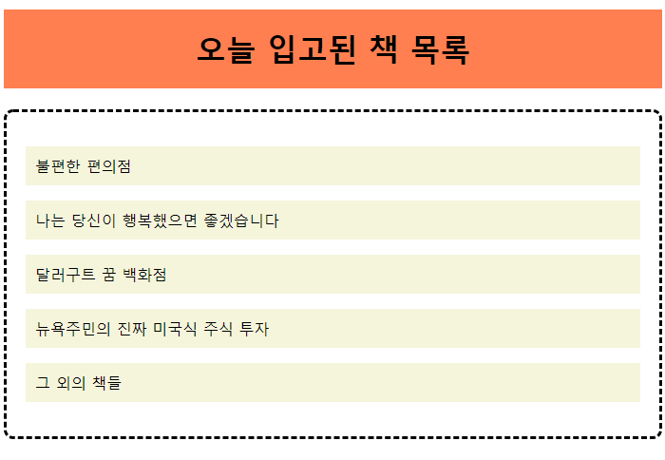
CSS 박스모델 실습 1
<h1>과 <div> <p>에 padding 값을 주어 아래와 같이 만드세요.

Slide 42
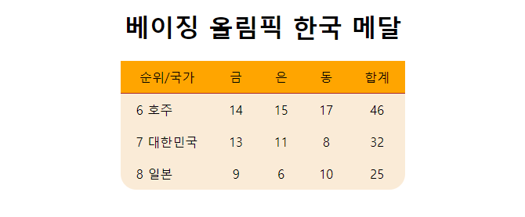
CSS 박스모델 실습 2
이전 실습2의 내용에 padding과 margin을 추가하여 수정하세요

Slide 43

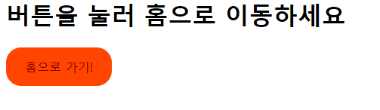
종합 실습 1
링크에 패딩과 hover을 이용하여 마우스를 위로 올렸을 때 배경색을 바꾸세요. 색상은 같지 않아도 됩니다 border-radius : 20px ;
Notes:
단, hover는 link와 visited 의 기본값이 있어야 됩니다.

Slide 44
QnA

